Slide 1
Vesmír v koncích

Slide 2
Typologie konců
Civilizační
  Pozemský
    Konec lidstva (pokračování v nástupcích, UI, zcela jiný druh)
    Konec civilizace
    Konec planety
  Mimozemský
    Nezvládnutý kulturní šok
    Vyhlazení, sežrání
    Podřízení
Ekosystémový, planetární (ekologický, biologický, klimatologický, geologický)
  Přirozené vyčerpání možností biologické druhu homo (pouze konec člověka)
  Biologická, klimatologická, geologická katastrofa (ve spojení s civilizačními či astronomickými příčinami)
  Katastrofální úspěch biologické konkurence (opět pouze konec člověka)
Astronomický
  Regulérní (závislost na vývoji mateřské hvězdy)
  Katastrofický (srážka s jiným tělesem)
  (R)evoluční – gravitační (záření…) ovlivnění SS extrasolárním systémem
Kosmologický (scénáře vývoje vesmíru)
  Tepelná smrt vesmíru (historický scénář termodynamiky)
  Kosmologické rozpínání (modernizovaná termodynamická a aplikovaná gravitační smrt)
  Kosmologické smršťování
  Kvantová smrt vesmíru

Slide 3
Nejdříve začátek…
  stvoření vs. vznik
→
Augustinus
Descartes
Kant
standardní model relativistické kosmologie
pre-bigbangové teorie

Slide 4
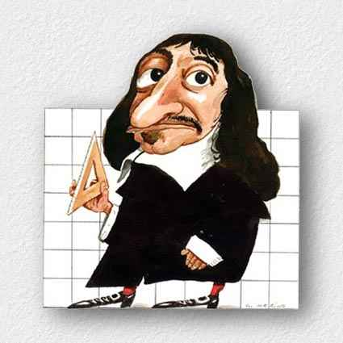
Descartes
Dvojí vířivý pohyb –
kolem
vlastního centra
společného centra skupiny těles
→ hypotéza vzniku Sluneční soustavy

Slide 5




Kant

Slide 6

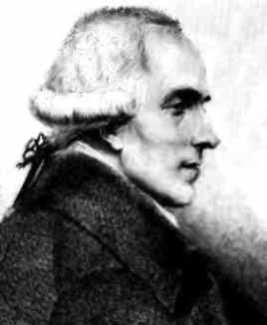
Kant
Simone Laplace

Slide 7
Kosmologické paradoxy
Termodynamický
  teorie tepelné smrti vesmíru (10⁹⁷ K, 2,7 K)
Gravitační
  Nejednoznačné výsledky aplikace gravitačních zákonů na celý vesmír
  (teorie gravitační smrti vesmíru)
Fotometrický: v noci je tma

Slide 8
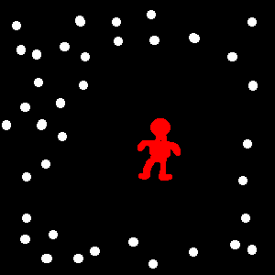
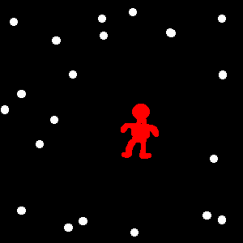
Olbersův paradox
Součet paradoxů
→ Vesmír je časově omezený

Slide 9
Relativistická kosmologie
R
t

Slide 10
Konce vesmíru
Tepelná smrt podle termodynamiky 19. století
„Tepelná“ smrt podle kvantové fyziky
Odkládání konce ve standardním (relativistickém) modelu
Big Rip – smrt podle inflačního modelu
Vakuová smrt

Slide 11
Cyklický vesmír
R
t

Slide 12
Cyklický vesmír + termodynamika
R
t

Slide 13
Cyklický vesmír + termodynamika
R
t

Slide 14
Big Rip
Otázka tempa rozpínání vesmíru
Kosmologický člen – statický vesmír
Standardní model – zpomalování
Inflační modely – konstantní zrychlení
  (rozpínaní pouze velkých struktur)
Temná hmota, energie – růst zrychlení?

Slide 15
Být je bit
Existence redukovaná na zpracování informace
  anglický empirismus
    primární a sekundární kvality – J. Locke
    princip ontologické úspornosti (Být je být vnímán) – G. Berkley
  Existence a informace
    teleporty
    P. K. Dick: Ubik

Slide 16
Život na pomalo¹⁾
Notes:
Paul Davies. Poslední tři minuty. Úvahy o konečném osudu vesmíru, Archa, 1994.

Slide 17
Život na rychlo

Slide 18
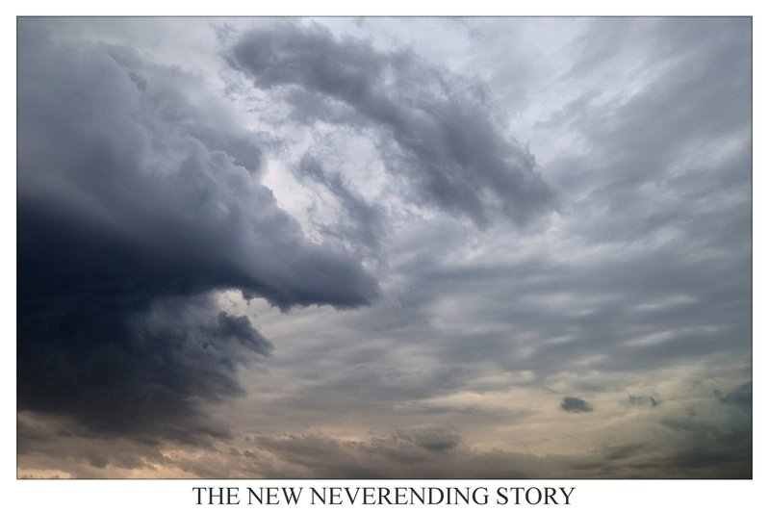
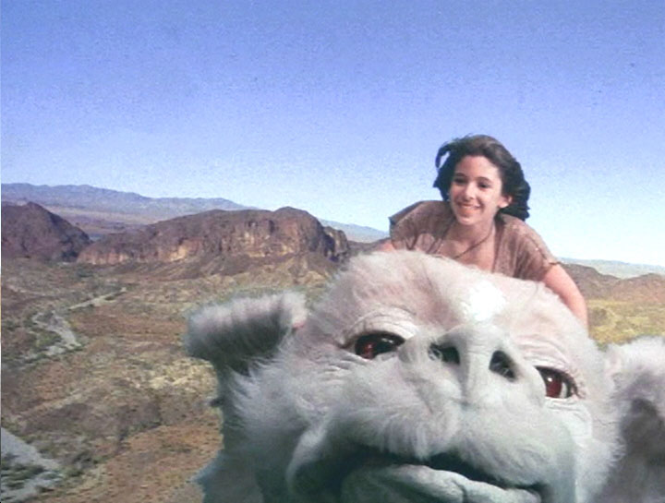
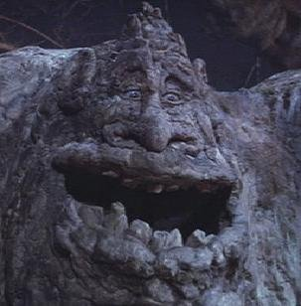

Slide 19
Vakuová smrt
Typy vakua
  Typy fyzikálních interakcí → typy vakua
    (G)ESS silná (jádro), slabá (lehké částice), elmgnetická (elektrony) = různě silné interakce → (ne-symetrické) nejslabší vakuum
    ES elektroslabá+silná → elektroslabé vakuum (symetričtější), silnější
    S sjednocení 3 interakcí → symetrické vakuum
➔ Existuje vakuum méně energetické než ESS?

Slide 20
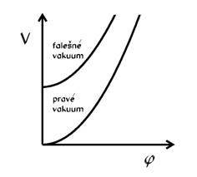
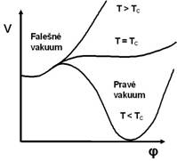
Vakuová smrt
(G)ESS „pravé“ vakuum
GS pravé vakuum
Notes:
http://hp.ujf.cas.cz/~wagner/popclan/vakuum/vakuum.html

